Slide 1
Конный завод
Конный завод
«АхалТекинец»

Slide 2
Конная Россия

Slide 3
Годовики

Slide 4
Забрали все места

Slide 5
Лучший экстерьер

Slide 6
Во всей красе))

Slide 7
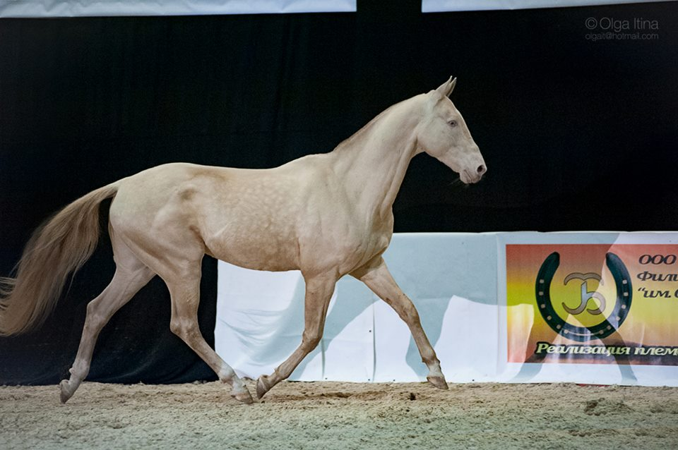
Эквирос

Slide 8
Заездка молодняка

Slide 9
Жеребцы-производители

Slide 10
Жеребцы-производители

Slide 11
Тренировки

Slide 12
Тренировки

Slide 13
Тренировки

Slide 14
Старты

Slide 15
Старты

Slide 16
И снова тренировки)))

Slide 17
И снова старты)

Slide 18
Учеба))

Slide 19
И так каждый сезон. До новых встреч!!!

